Slide 1
Финансовая грамотность в условиях цифровой экономики

Slide 2
0000011111000000 0000011100001010101010101010000010101010101011111 00001111001011111000000101010101. 111111111 0000. 00 00 0 0 0 01111110000101010101000000101
Понятие и актуальность “цифровой экономики” в повседневной жизни современного человека
Риски при взаимодействии с онлайн-сервисами детей и подростков
Правила безопасного использования платных услуг в сети Интернет

Slide 3
0000011111000000 0000011100001010101010101010000010101010101011111 00001111001011111000000101010101. 111111111 0000. 00 00 0 0 0 01111110000101010101000000101
Цифровая экономика простыми словами
Цифровая экономика – это деятельность, непосредственно связанная с развитием цифровых компьютерных технологий, в которую входят и сервисы по предоставлению онлайн-услуг, и электронные платежи, и интернет-торговля. Обычно главными элементами цифровой экономики называют электронную коммерцию, интернет-банкинг, электронные платежи, интернет-рекламу, а также интернет-игры.

Slide 4
0000011111000000 0000011100001010101010101010000010101010101011111 00001111001011111000000101010101. 111111111 0000. 00 00 0 0 0 01111110000101010101000000101
Риск и прогресс всегда идут рядом
Появились цифровые микроплатежи - товары и услуги, стоимость которых столь незначительна, что при получении некачественного товара потребитель не видит смысла подавать претензию.
Скрытое воздействие маркетинга - маркетологи придумывают сложные манипулятивные схемы, чтобы покупатели платили больше и покупали ненужные товары.
Подростки стали отдельной целевой аудиторией потребителей финансовых технологий.

Slide 5
0000011111000000 0000011100001010101010101010000010101010101011111 00001111001011111000000101010101. 111111111 0000. 00 00 0 0 0 01111110000101010101000000101
Сохранение данных банковской карты в онлайн-магазинах
• Не сохраняйте данные вашей банковской карты в личных кабинетах онлайн-магазинов.
• Оставляя компьютер, выходите из личного кабинета в браузер так, чтобы при следующем посещении сайта пришлось бы заново вводить логин и пароль вручную.
• При вводе логина и пароля, следите, чтобы ваши дети, не могли их увидеть.
• Регулярно очищайте “историю” браузера. Не сохраняйте логин и пароль в браузере.

Slide 6
0000011111000000 0000011100001010101010101010000010101010101011111 00001111001011111000000101010101. 111111111 0000. 00 00 0 0 0 01111110000101010101000000101
Скачивание файлов в сети интернет
• Обязательно на компьютер и ноутбук, который использует ребенок, установите антивирус. Защитная программа будет блокировать вредоносные программы и предупреждать вас и вашего ребенка о возможных последствиях.
• В связи с тем, что списание происходит в результате подписки на платную услугу, регулярно проверяйте смартфон вашего ребёнка на наличие неизвестных платных подписок.
• Проведите беседу с ребёнком о том, что нельзя оставлять свой номер телефона на сайтах в целях скачивания каких-либо файлов.

Slide 7
0000011111000000 0000011100001010101010101010000010101010101011111 00001111001011111000000101010101. 111111111 0000. 00 00 0 0 0 01111110000101010101000000101
Сохранение данных банковской карты при использовании телевизора с доступом к интернету
• В первую очередь необходимо включить Родительский контроль на самом телевизоре. Алгоритм может отличаться в зависимости от марки телевизора.
• Не сохраняйте персональные данные вашей банковской карты в приложении телевизора. Настройте подтверждение покупки по смс-паролю, который будет приходить на ваш телефон. Так вы всегда будете знать о намерении ребёнка что-то приобрести.

Slide 8
0000011111000000 0000011100001010101010101010000010101010101011111 00001111001011111000000101010101. 111111111 0000. 00 00 0 0 0 01111110000101010101000000101
Покупки в игровых приложениях
• Настройте подтверждение покупки по смс-паролю. Так вы ограничите случайный доступ к вашим деньгам.
• Установите лимит по допустимым расходам на картах ваших детей. Это так называемый “Родительский контроль” на банковских картах за расходами детей.
• Периодически проводите беседы с вашими детьми и постарайтесь разъяснить им, что за покупки в виртуальном мире они расплачиваются абсолютно реальными деньгами, которые зарабатываете вы. Поэтому даже маленькие суммы имеют значение.

Slide 9
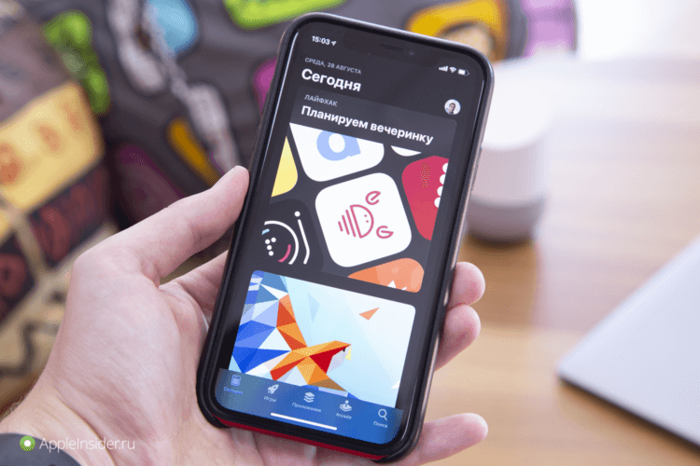
0000011111000000 0000011100001010101010101010000010101010101011111 00001111001011111000000101010101. 111111111 0000. 00 00 0 0 0 01111110000101010101000000101
Покупки «бесплатных» приложений
• Расскажите своим детям о необходимости внимательно читать условия перед тем, как устанавливать приложение на гаджет, уделить особое внимание правилам отмены подписки.
• Регулярно проверяйте гаджеты детей на наличие платных приложений. Если ребёнок блокирует свой телефон с помощью пароля и отказывается сообщить его вам, используйте возможности онлайн-сервисов, например, которые разработаны ведущими производителями антивирусных программ.

Slide 10
0000011111000000 0000011100001010101010101010000010101010101011111 00001111001011111000000101010101. 111111111 0000. 00 00 0 0 0 01111110000101010101000000101
Неосторожное использование
мобильного интернета за границей
Смартфон вашего ребенка за границей побывал, а ребенок нет
Передачу данных отключили, а счёт пришел
Проводите беседы со своими детьми об использовании мобильного телефона за границей заранее до поездки

Slide 11
0000011111000000 0000011100001010101010101010000010101010101011111 00001111001011111000000101010101. 111111111 0000. 00 00 0 0 0 01111110000101010101000000101
Правила для родителей
1. На всех девайсах в вашей семье обязательно используйте антивирусные программы.
2. Используйте специальные технологии для детской онлайн-безопасности с функцией “Родительский контроль”, которые будут присылать вам уведомления об основных действиях вашего ребёнка в сети Интернет.
3. Ни в коем случае не сохраняйте и не привязывайте персональные данные вашей банковской карты к личным девайсам и девайсам ребенка.
4. Регулярно проверяйте смартфон и планшет вашего ребёнка на наличие платных подписок и приложений.
5. Рассказывайте своим детям о возможных негативных последствиях использования онлайн-сервисов и Интернет-ресурсов. Приводите понятные для ребенка примеры. Разъясняйте ему до тех пор, пока не убедитесь, что ребенок действительно понял. В конце беседы спросите, что именно ваш ребенок понял из вашей беседы.

Slide 12
Хотите научится принимать грамотные финансовые решения?
0000011111000000 0000011100001010101010101010000010101010101011111 00001111001011111000000101010101. 111111111 0000. 00 00 0 0 0 01111110000101010101000000101
Регистрируйте на бесплатный онлайн курс по ссылке: www. course.ncfg.ru
Получайте надежную и комплексную информацию по финансовой грамотности, не выходя из дома. Программа разработана в рамках проведения Всероссийской недели сбережений.
По результатам прохождения программы онлайн курса –распечатайте именной сертификат!

Slide 13
СПАСИБО ЗА ВНИМАНИЕ

